Slide 1
Інтелектуальна гра «Найрозумніший»
2 клас

Slide 2
І ТУР «Вірю — не вірю»

Slide 3
1. Ішак — це тварина.
2. М’який знак — це буква і звук.
3. День Перемоги ми відзначаємо 9 травня.
4. Буквосполучення дж, дз завжди позначають один звук.
5. Найдовша ріка України — Дністер.
6.Чапля спить стоячи.

Slide 4
7. Іменники відповідають на питання: Що робити? Що робила?
8.«Швидкий» – це синонім до слова «спритний».
9. Кобза –це духовий музичний інструмент.

Slide 5
ІІ ТУР «Про все на світі»

Slide 6
1. Що не має ні початку, ні кінця?
2. Який місяць року найкоротший?
3. Які пісні співають, зустрічаючи весну?
4. За 2 абрикоси дають 3 сливи. На скільки абрикосів можна обміняти 9 слив?
5. Сума трьох різних чисел дорівнює 3. Знайди ці числа?
6. Антонім до слова «початок».

Slide 7
7. Яким буває мовлення?
8. Людина, яка пише музику.
9.По морю ходить, а біля берега зникає.

Slide 8
ІІІ ТУР

Slide 10
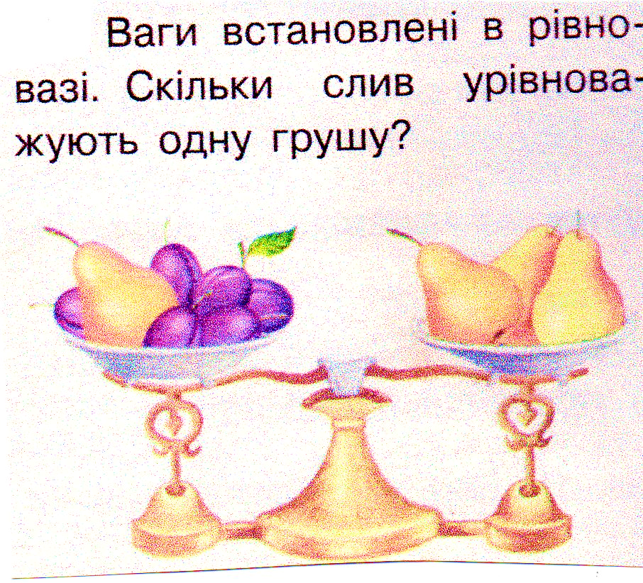

Slide 11
Яка фігура зайва?
А
Б
В
Г
Д

Slide 12
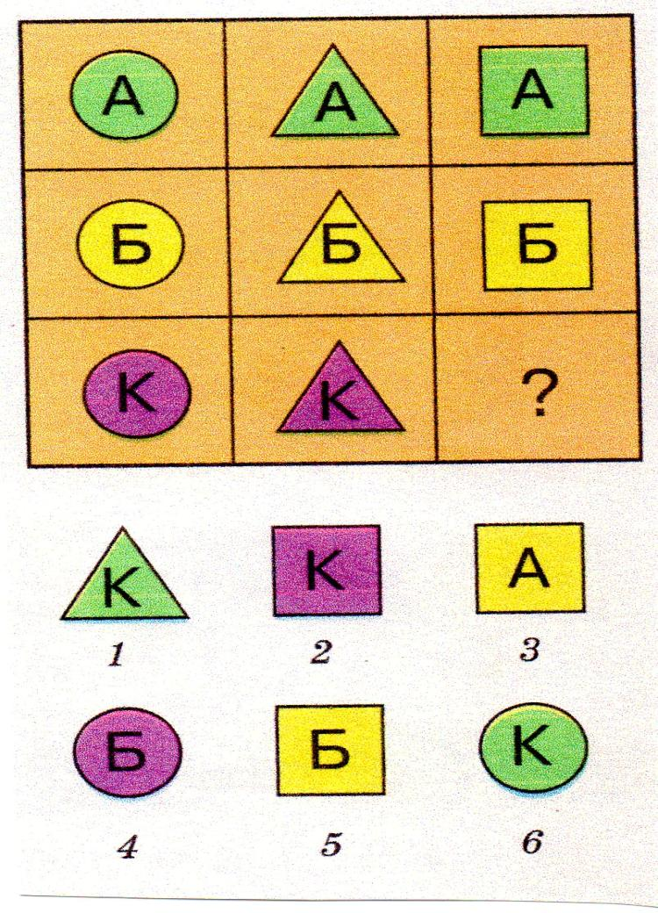

Slide 13
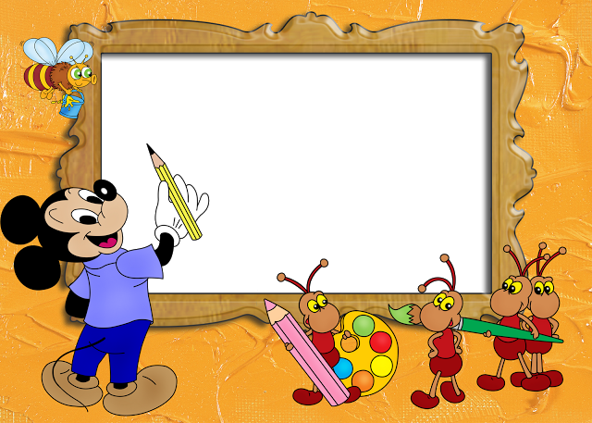
Зміни слово за аналагією
МИЛО-МИР
СИЛА-?

Slide 14
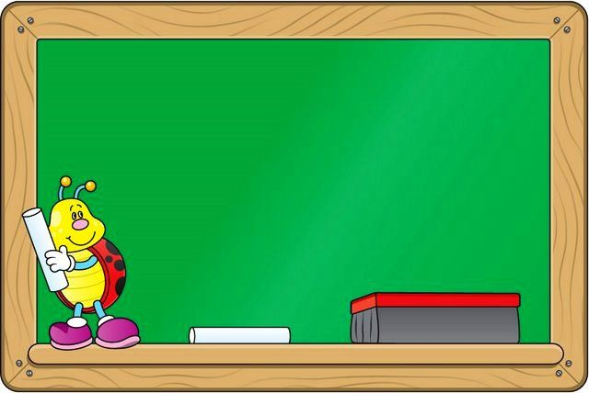
Скласти нове слово таким чиом: взяти з першого слова перший звук, з другого другий звук и т. д.
Рука, нема, рада, сади, насос, фабрика, записка

Slide 15
Яку функцію виконують плоди?
А) живлять насіння;
Б) захищають насіння;
Г) шкодять насінню;

Slide 16
Знайди закономірність та продовж числовий ряд
15,2,15,14,3,14,13,4,13,?,?,?

